Slide 1

Module 2.1 Inleiding tot netwerke

Slide 2
Inhoud
Wat is ’n netwerk?
Voordele van netwerke
Vinnige, effektiewe kommunikasie
Deel van hardeware
Deel van lêers
Nadele van netwerke
Toets en verbeter
Skriftelike module-aktiwiteit
Sentralisering van data
Maklike toegang
Vryetydsbesteding
Verhoogde beheer en sekuriteit

Slide 3
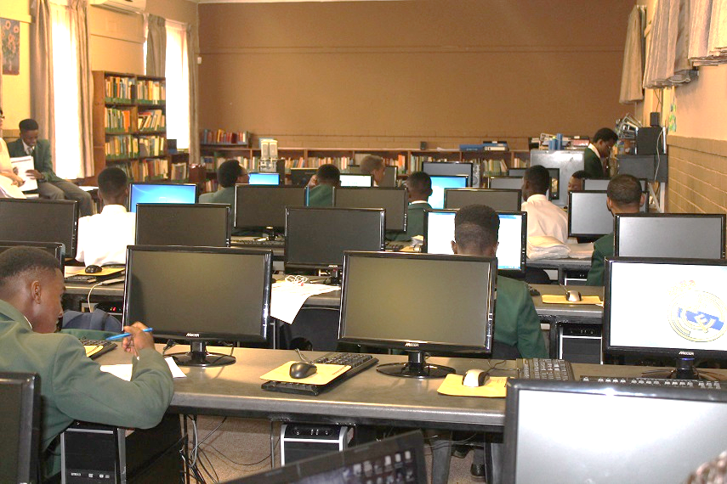
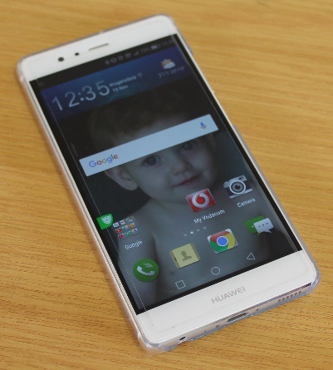
Wat is ’n netwerk?
Wanneer twee of meer rekenaars of mobiele toestelle met mekaar verbind is, het ons ’n netwerk

Slide 4
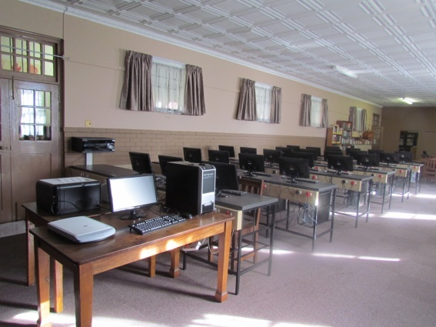
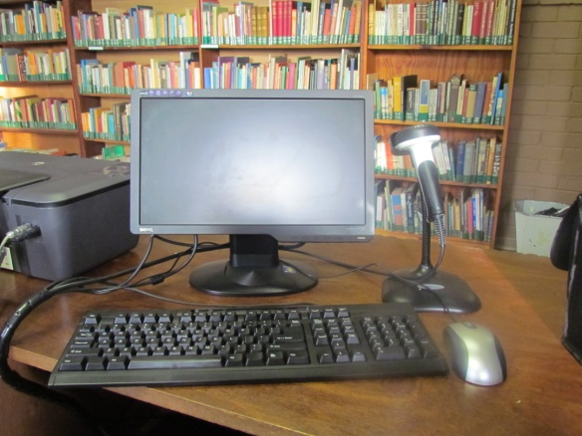
Wat is ’n netwerk?
Globale Netwerk
internet
Lokale Area Netwerke

Slide 5
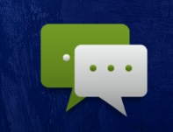
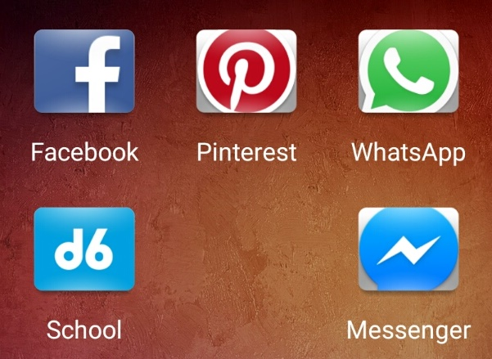
Voordele van netwerke
Vinnige, effektiewe kommunikasie
Skoolomgewing: e-pos/ SMS
Kitsboodskappe: WhatsApp / BBM / Messenger / WeChat
Sosiale netwerke: Facebook / Instagram

Slide 6
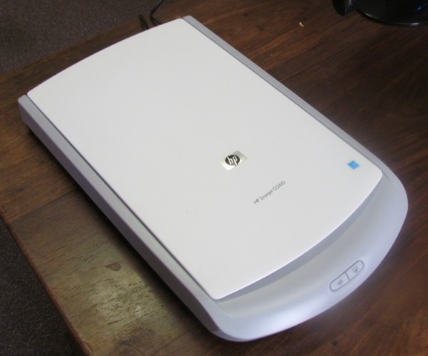
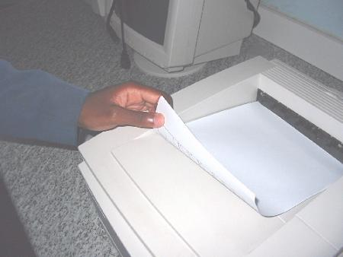
Voordele van netwerke
Deel van hardeware
Toerusting kan in ’n netwerk deur gebruikers gedeel word – goedkoper as om ’n toestel vir elke rekenaar te koop.
Jy kan selfs vanaf jou slimfoon na enige drukker in die wêreld iets uitdruk!

Slide 7
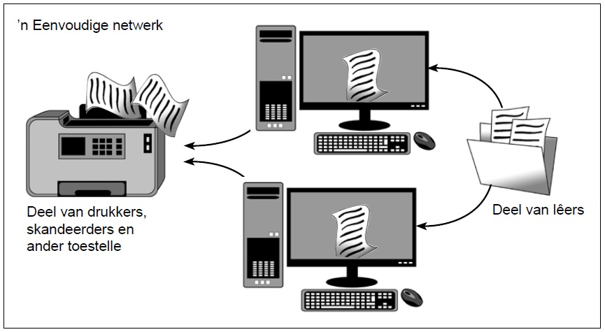


Voordele van netwerke
Deel van lêers
Leerders kan toegang verkry tot lêers op ’n bediener en onderwysers kan die leerders se lêers op die bediener gaan haal
Lêers kan in die ‘cloud’ gestoor word – op ’n rekenaar wat aan die internet gekoppel is

Slide 8
Voordele van netwerke
Sentralisering van data
Netwerke stel ons in staat om lêers of lêergidse op ’n sentrale rekenaar te gebruik (asof dit op jou eie rekenaar gestoor is)
Databasisse maak seker dat verskeie gebruikers nie botsende veranderinge aan data kan aanbring nie (terwyl dit ook seker maak dat veranderinge deur gebruikers gemaak onmiddellik aan ander gebruikers beskikbaar is)
THEATRE TICKET
ADMIT ONE
THEATRE TICKET
ADMIT ONE
Twee mense kan nie dieselfde sitplek in ’n teater bespreek nie!

Slide 9



Voordele van netwerke
Maklike toegang
Ons is nie gebonde aan die fisiese plek van ons rekenaars nie
Die gebruik van internet verwyder plekspesifieke beperkinge van ’n netwerk
Gebruik cloud-stoor om lêers te stoor en te sinkroniseer
Internetbankdienste kan vanaf jou huis gedoen word

Slide 10
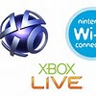





Voordele van netwerke
Vryetydsbesteding
Radio, video en televisie kan ‘lewendig’ oor die internet gestroom word
E-boeke, aanlyn koerante en tydskrifte kan afgelaai word
Aanlyn speletjies – speel teen ander gebruikers dwarsoor die wêreld (MMORPG)
Notes:
‘LAN parties’, waar mense bymekaar kom om rekenaarspeletjies oor ’n netwerk teen mekaar te speel, is baie gewild.
Al word dit ‘LAN parties’ genoem, is dit nie noodwendig ’n LAN nie, want mense kan van regoor die wêreld via die
internet betrokke wees.

Slide 11
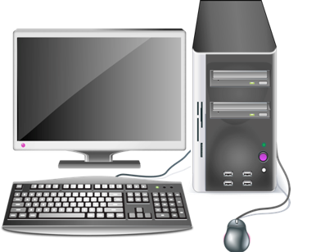
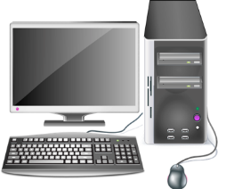
Voordele van netwerke
Verhoogde beheer en sekuriteit
Makliker om toegang tot data te beheer
Data sentraal gestoor – makliker om gerugsteun te word
Behou integriteit van data – dateer in een plek op
Makliker om opdaterings vanaf sentrale rekenaar na al die individuele rekenaars te stuur (bv. antivirussagteware)

Slide 12
Nadele van netwerke
Leerkurwe – hoe om jou privaatheid aanlyn te beskerm en hoe om veilig te kommunikeer
Kan duur wees om op te stel en in stand te hou
Vertroulike / sensitiewe inligting kan gesteel word
Skadelike sagteware kan vinnig versprei
Indien ’n probleem in netwerke ontstaan, mag dit beteken dat gebruikers nie met mekaar kan kommunikeer of toegang tot hul data kan kry nie
Sentrale fout op die netwerk kan tot verlies van data lei

Slide 13
Toets en verbeter
Opsomming – begrippe, terme en wenke
Netwerk
Bediener
Internet
Voordele
Nadele

Slide 14
Skriftelike module-aktiwiteit

